Slide 1

HĐTN 1
Chủ đề 5:
Mùa xuân của em
Tuần 17

Slide 2



Slide 3
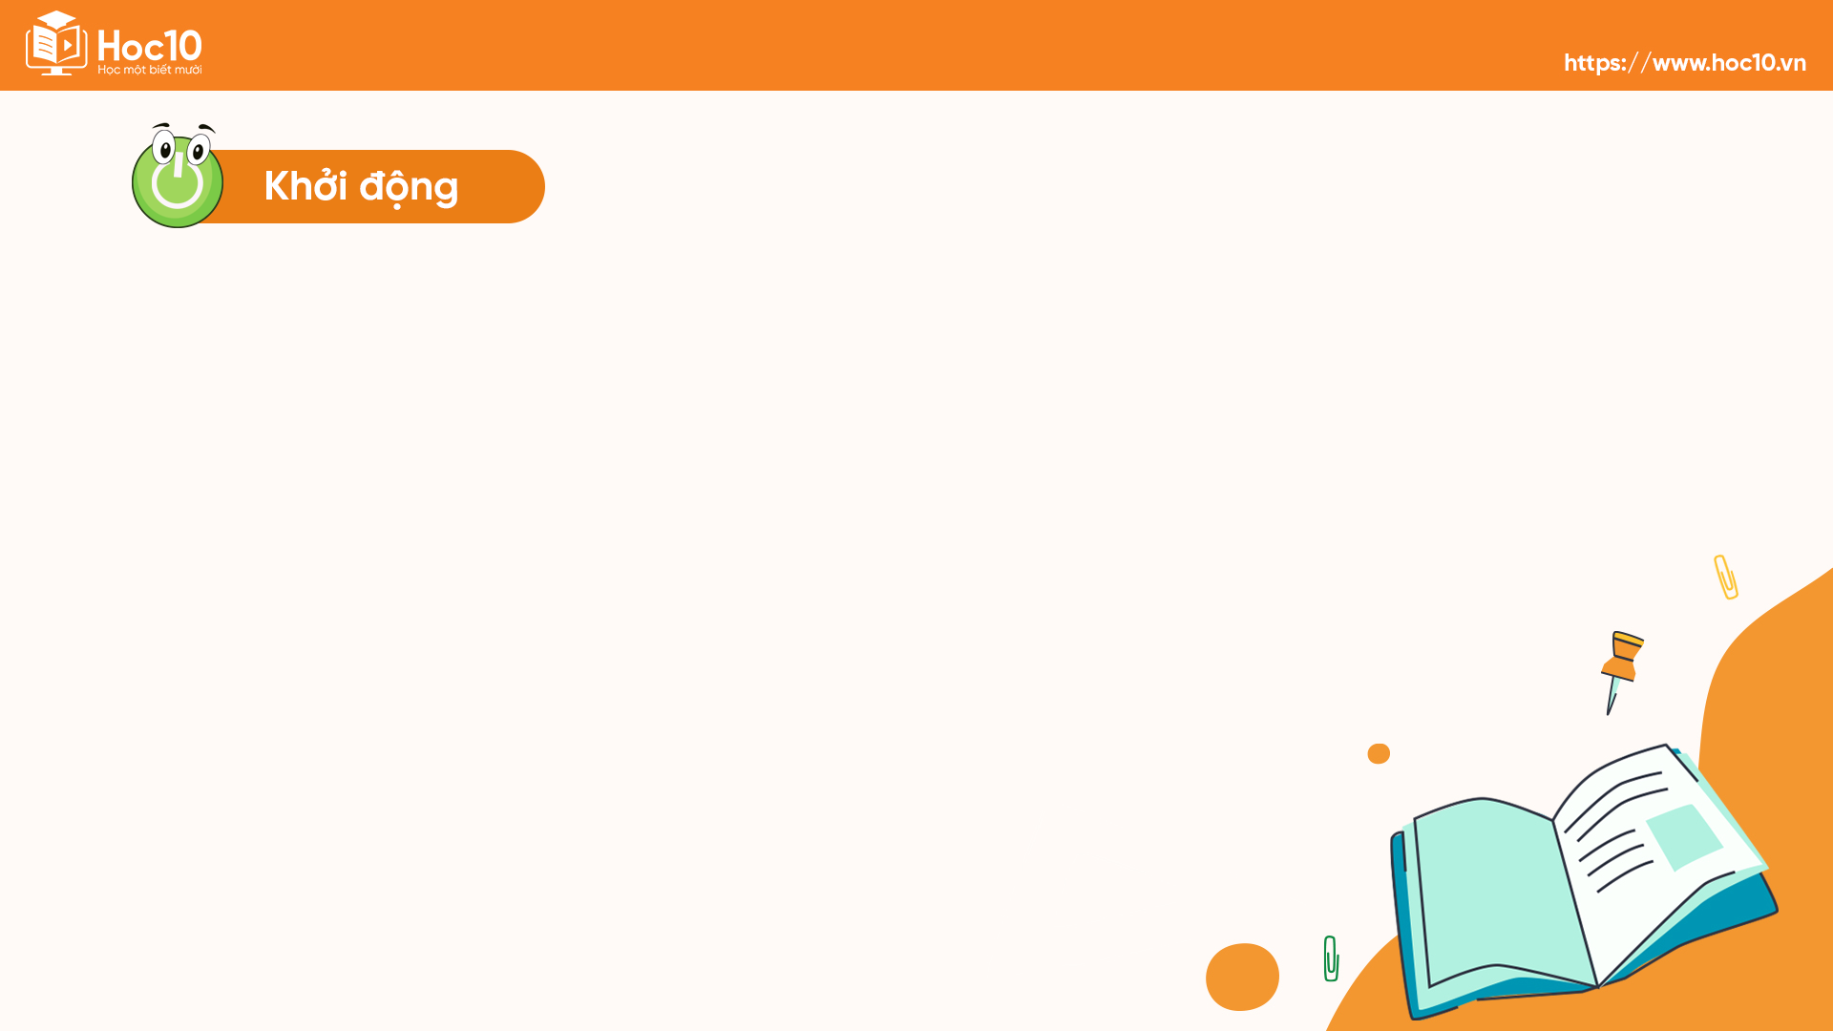
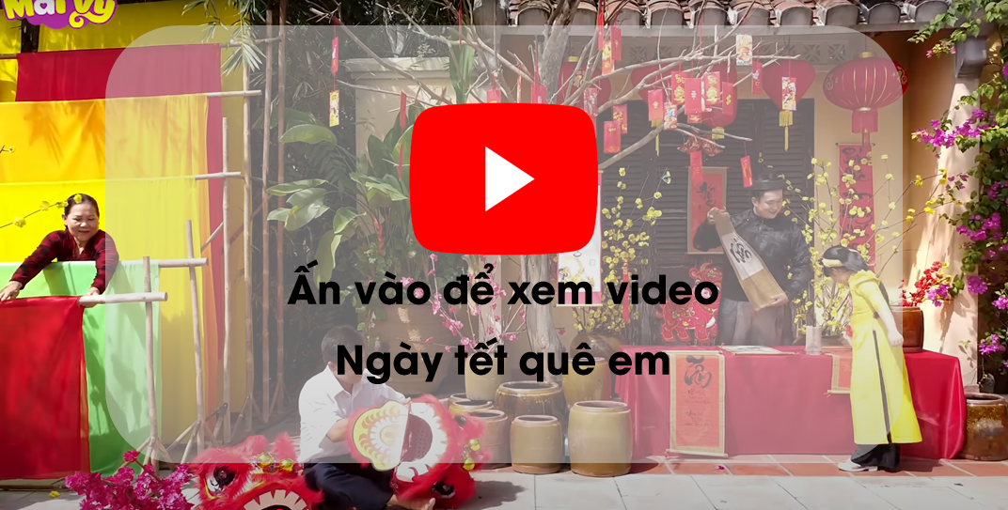

Slide 4


Slide 5
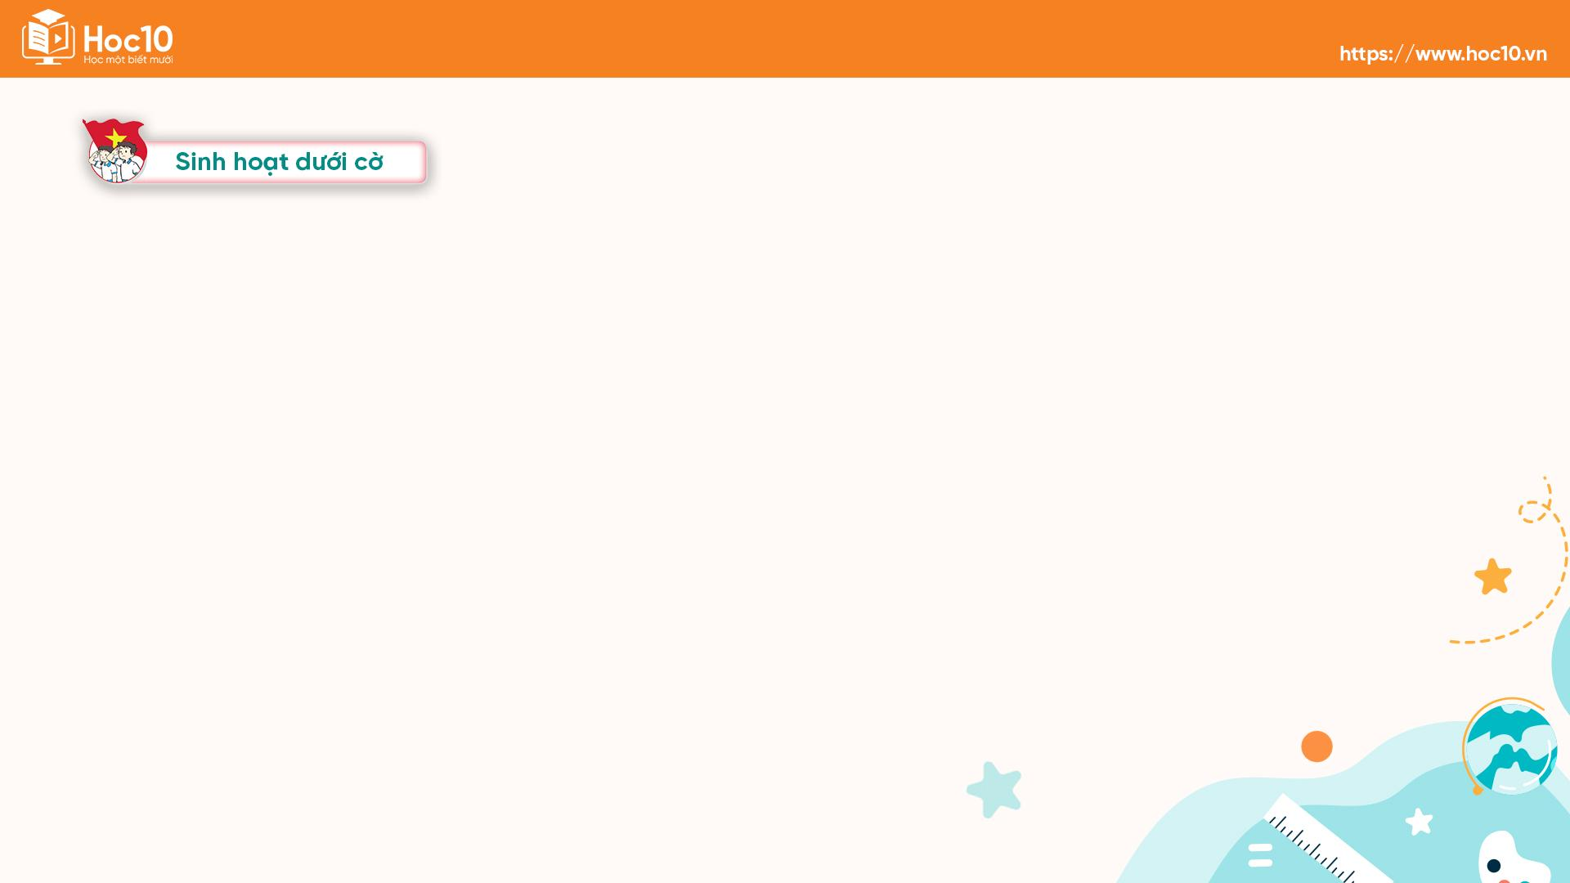
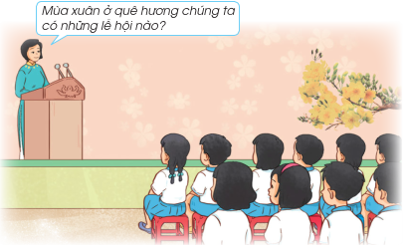
Mùa xuân trên quê hương em
Tìm hiểu (hoặc hỏi bố mẹ, người lớn) về các lễ hội của quê hương.
Sưu tầm tranh ảnh về các lễ hội của quê hương.

Slide 6


Slide 7


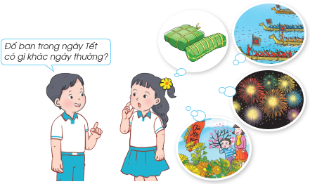
Hoạt động 1: Chia sẻ về ngày Tết quê em
Các em thảo luận và chia sẻ về những điều đặc biệt của ngày Tết quê em theo những gợi ý sau:
- Ngày Tết quê em có những loại bánh, trái cây nào?
- Vào ngày Tết, mọi người thường
trang trí những gì? Trang trí như thế nào?

Slide 8
Hoạt động 1: Chia sẻ về ngày Tết quê em
Các em thảo luận và chia sẻ về những điều đặc biệt của ngày Tết quê em theo những gợi ý sau:
- Vào ngày Tết, mọi người thường
đi đâu?
- Ý nghĩa của ngày Tết truyền thống?
- Cảm xúc của em khi Tết đến?

Slide 9



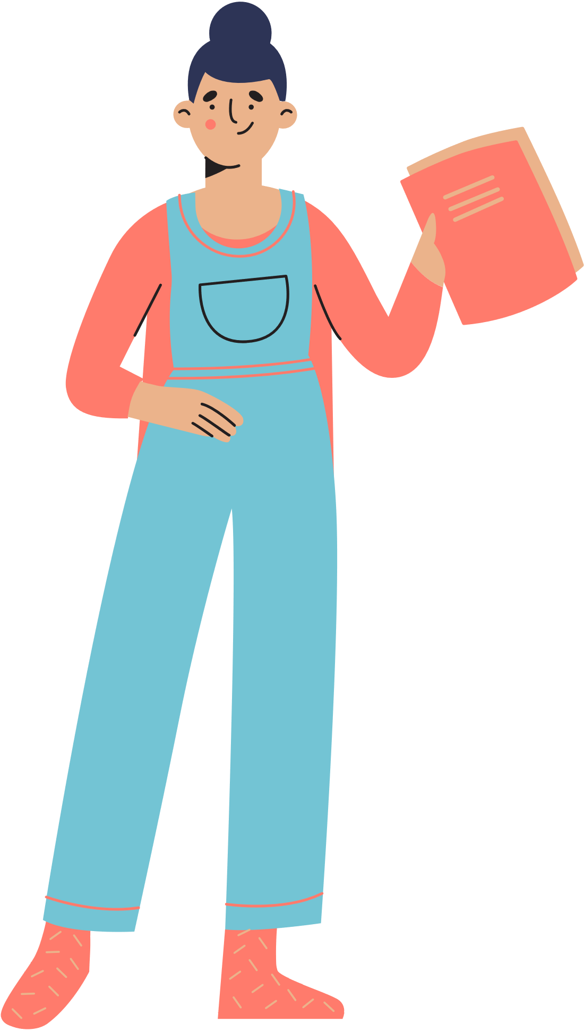

KẾT LUẬN
Ngày Tết là ngày đoàn tụ, sum vầy của mỗi
gia đình dân tộc Việt Nam. Trong ngày Tết,
mỗi gia đình đều bày mâm ngũ quả, cây đào, cây quất, gói bánh chưng, bánh tét, xem
bắn pháo hoa đón chào năm mới.

Slide 10
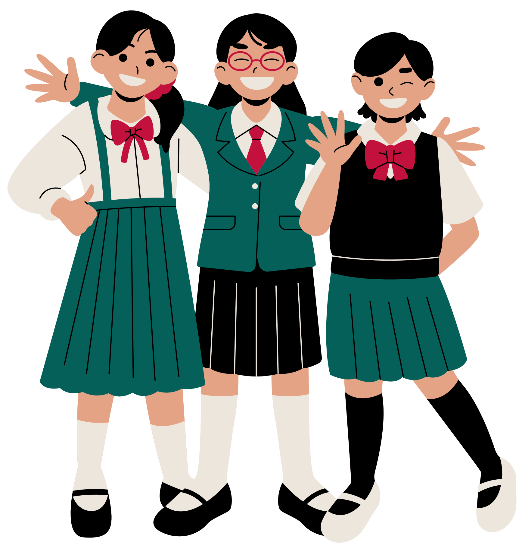
Hoạt động 2: Tập trang trí cho ngày Tết
Hoạt động nhóm
Các nhóm thảo luận về việc sẽ làm để
trang trí cho ngày Tết theo gợi ý:
- Em sẽ trang trí gì cho ngày Tết?
- Để trang trí em cần dụng cụ, vật liệu gì?
- Em sẽ trang trí cho ngày Tết như thế nào?

Slide 11
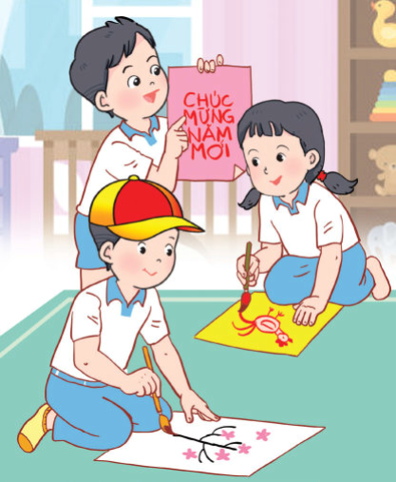
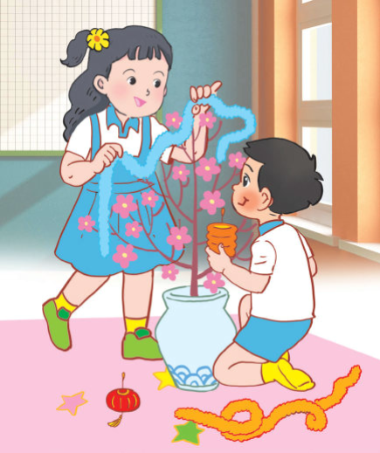
- Các nhóm sử dụng
đồ dùng, vật liệu đã chuẩn bị để tập trang trí cho ngày Tết.
- Các nhóm trưng bày và giới thiệu sản phẩm tập trang trí cho ngày Tết.

Slide 12
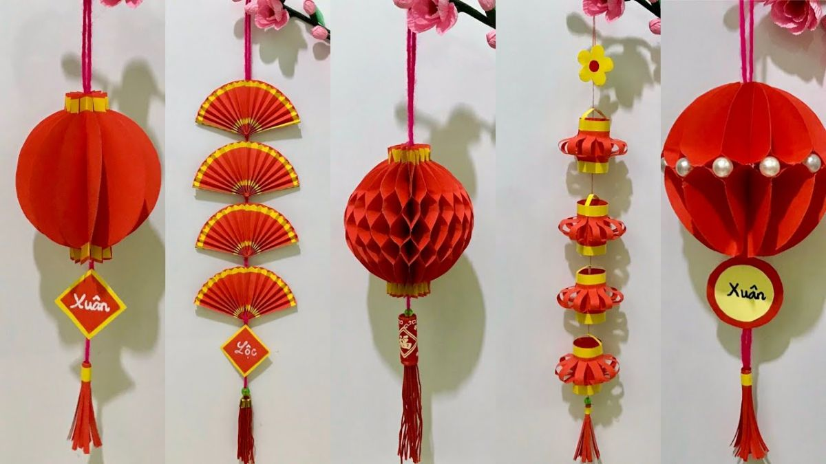
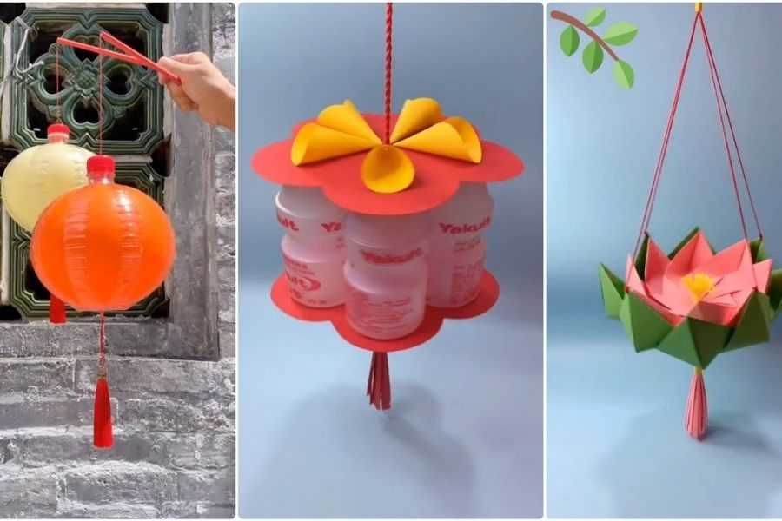
Gợi ý

Slide 13
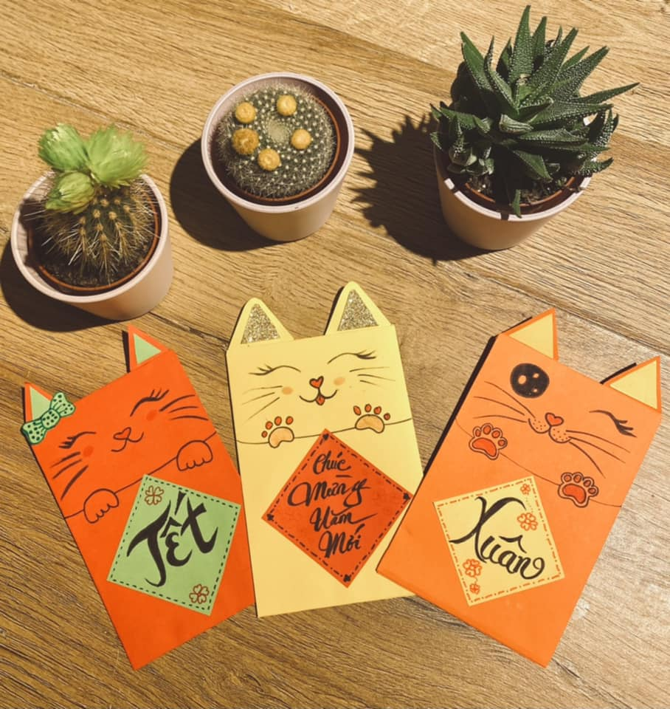
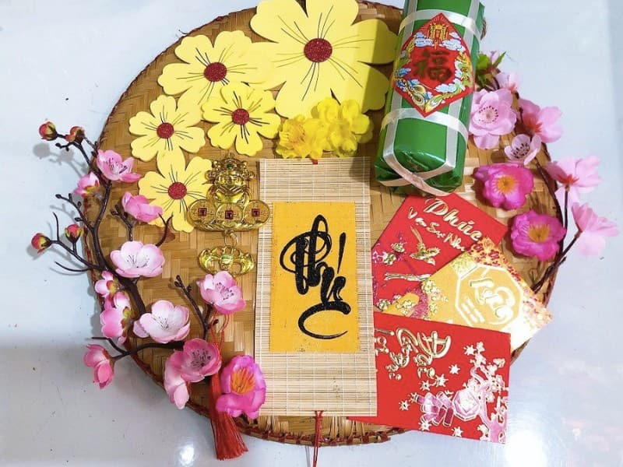
Gợi ý

Slide 14
KẾT LUẬN
Vào ngày Tết, mọi người thường trang trí
nhà cửa bằng câu đối, hoa, cây cảnh,
tranh vẽ với mong muốn đón một năm mới
tràn đầy vui vẻ, hạnh phúc.

Slide 15


Slide 16


Giới thiệu tranh, ảnh về lễ hội mùa xuân quê em
Ở quê em có những lễ hội nào? Hãy kể tên các lễ hội đó.

Slide 17
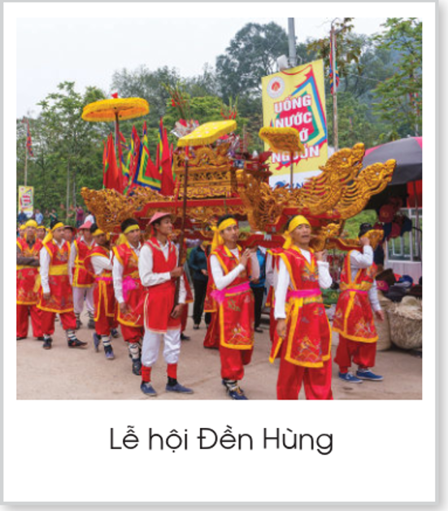

Một số lễ hội ở quê em

Slide 18
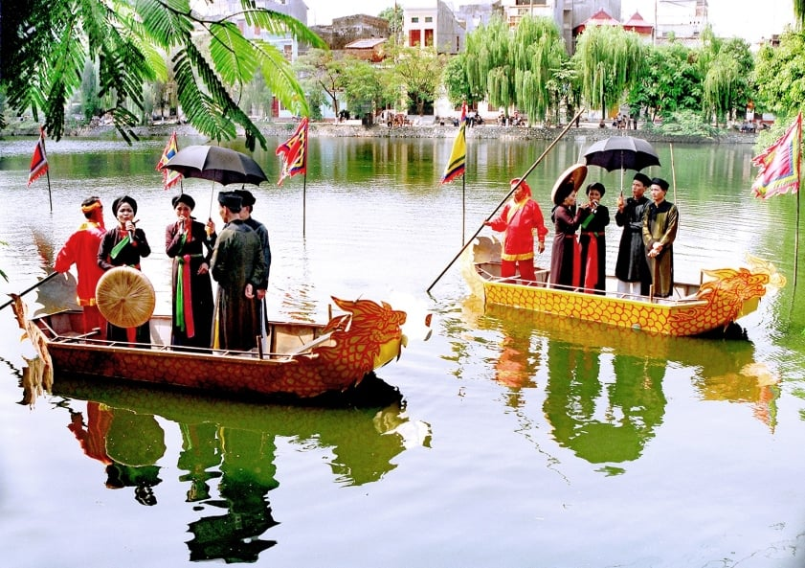
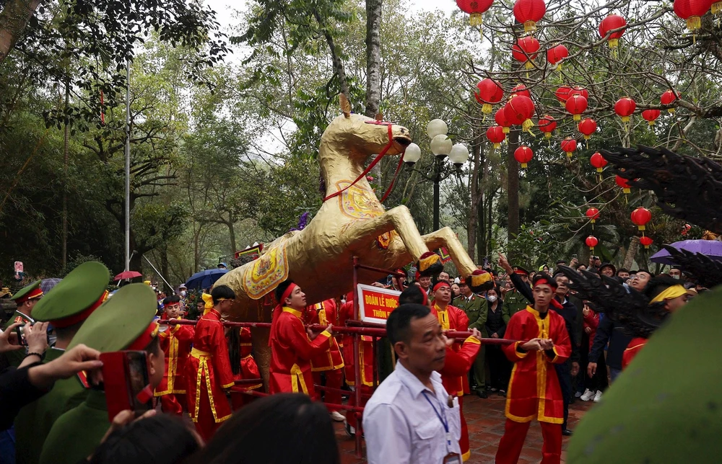
Một số lễ hội ở quê em
Lễ hội Gióng
Lễ hội Lim

Slide 19
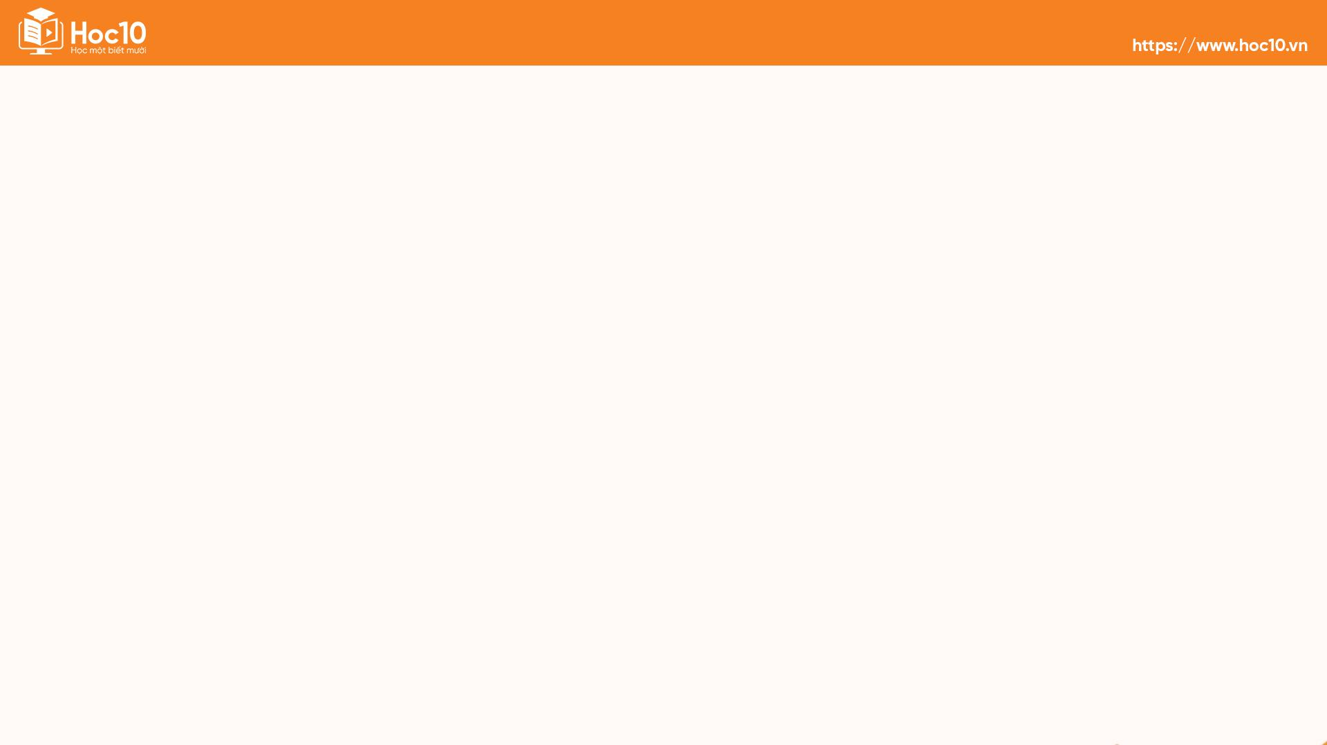
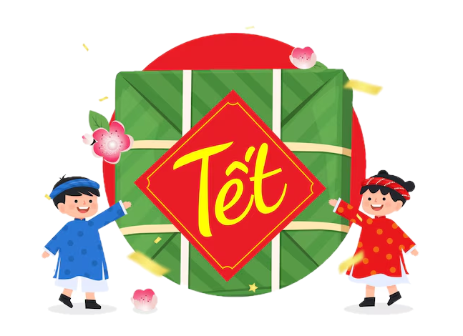
HƯỚNG DẪN VỀ NHÀ
Hoàn thành món đồ
trang trí tết của em.
Chuẩn bị nội dung bài học Tuần 18.

Slide 20

Notes:
https://www.youtube.com/@hoc1biet10

Slide 21


